Slide 1





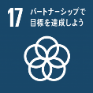
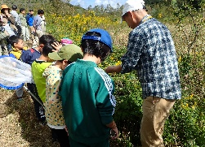
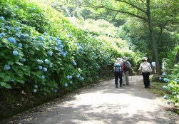
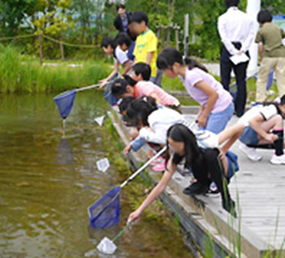
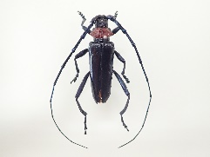
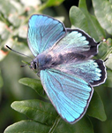
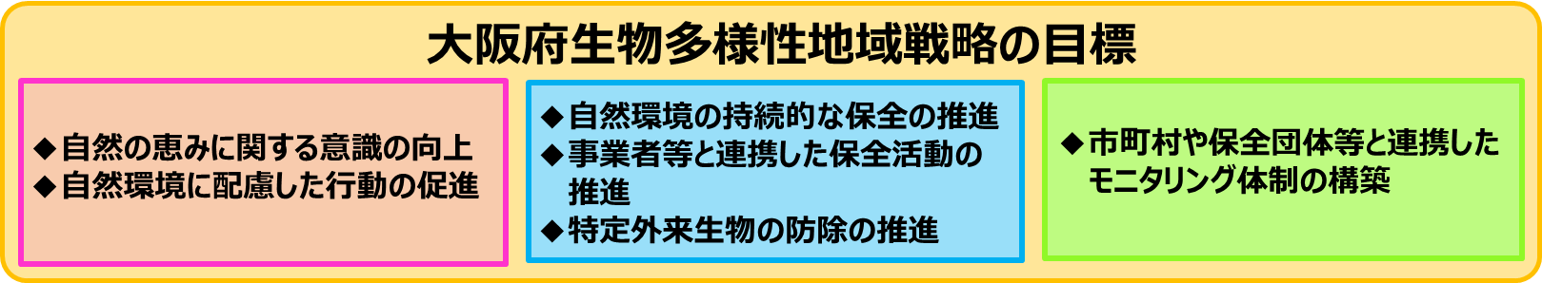
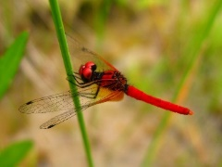
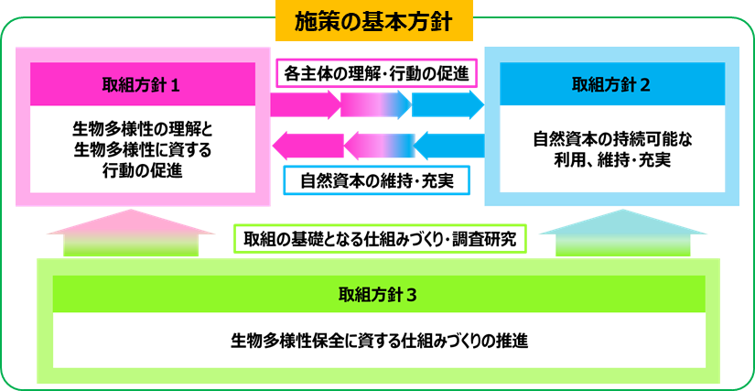
大阪府生物多様性地域戦略の策定について（部会報告の概要）
資料１－３
Ⅰ 審議の経過
Ⅴ 大阪府生物多様性地域戦略における取組内容
※重点：重点取組項目
〇生物多様性基本法に基づき、生物多様性国家戦略及び大阪府環境総合計画の改定
を踏まえ、生物多様性地域戦略の策定に向けた検討を実施。
〇2021年6月8日の環境審議会へ諮問した後、生物多様性地域戦略部会を開催（計４回）し、目標及び生物多様性保全施策方針等について審議を行った。
【取組方針１】
生物多様性の理解と
生物多様性に資する行動の促進
【取組項目及び計画内容】
１－１ 自然の恵み（生態系サービス）に
関する教育・普及啓発 【重点】
１－２ 自然と触れ合える場の整備
Ⅱ 生物多様性地域戦略の基本的事項
●消費者視点での生物多様性と暮らしに関わ
るICTを通じた情報発信ツール（「おおさか
生物多様性なび (仮称)」）の提供や、五感
による自然の体感を通じた普及啓発により、
生物多様性の「日常化」・「身近化」を進め、
生物多様性に資する行動を促進する
・ 府民が身近な自然や生き物に触れ合うことで
自然の魅力に気づき、自然の恵みに関する
意識の向上が図られるよう、自然と触れ合え
る場の整備を行う
戦略の位置づけ
生物多様性基本法第13条の規定に基づき策定。
自然観察会
計画期間
「2030大阪府環境総合計画」（2021年度～2030年度）の
計画期間を踏まえ、2022年度から2030年度とする。
１－３ 自然と触れ合える場の情報発信
１－４ 府内市町村の取組の促進
Ⅲ 大阪府における生物多様性保全の取組状況
・ 都市と森・里・川・海が近接した多様な自然
環境を有する大阪の特性を活かし、府民が身
近な自然や生き物と触れ合える場の情報発
信を行う
・ 大阪府生物多様性地域戦略を活用した、
市町村における生物多様性地域戦略の策
定に向けた働きかけを行う
生物多様性に対する府民理解の促進
主な課題
◆ おおさか生物多様性施設連絡会と連携した普及啓発
◆ 教員や企業担当者等へ向けた研修用冊子の作成・提供
・幅広い層への情報発信の不足
・利用者のニーズに合った情報発信の不足
・教育現場等における生物多様性研修
プログラムの更なる普及
自然と触れ合える場
生物多様性の損失を止める行動の促進
【取組方針２】自然資本の持続可能な利用、維持・充実
【取組項目及び計画内容】
２－１ 多様な主体と連携した森・里・
川・海における取組 【重点】
◆ おおさか生物多様性パートナー協定企業と連携した
生態系の創出や希少種の保護活動の推進
◆ 堺第7-3区における共生の森づくり活動
・ボランティアの後継者不足
・保全活動参加者の固定化
２－２ 気候変動に対する取組
●生物多様性保全に積極的に取り組む企業
や団体の活動をPRする応援宣言など、多
様な制度の提供により、事業者等の取組を
促進する
・ 地球温暖化による気候変動を緩和する取組
や、生物多様性保全に資する気候変動への
適応の取組を推進する
府域の生物多様性の現状を評価
・継続的なモニタリング体制の構築
・レッドリストの改訂
企業の希少種保護活動
◆ 「大阪府レッドリスト2014」の作成
２－３ 外来生物に対する取組 【重点】
２－４ 自然が持つ多様な機能を
活用した取組
生息環境の保全・再生の仕組みづくり
●外来生物について、SNS等を活用し、府民
等への啓発を実施するともに、特定外来生物
については、生態系等への被害の大きさをラ
ンク付けしたアラートリストを作成し、効果的
な防除を進める
◆ 府立自然公園、保安林の指定による生物多様性の保全、
再生、生息環境の創出
◆ おおさか生物多様性パートナー協定制度の創設
・企業ニーズの十分なくみ上げの不足
・ 自然が持つ多様な機能の活用を通じた生物
多様性の保全を推進するとともに、普及啓
発を図る
森・里・川・海における保全の推進
特定外来生物
クビアカツヤカミキキリ
◆ 森林整備、里山保全、多自然川づくり、藻場の造成などの推進
◆ シカ、イノシシの保護管理の実施、特定外来生物の防除の推進
・生息環境の保全に資する施設の機能の維持
・野生生物による農業被害
・特定外来生物被害の増加
【取組方針３】生物多様性保全に資する
仕組みづくりの推進
【取組項目及び計画内容】
３－１ 希少な野生動植物種の保全に
資する仕組みづくり 【重点】
３－２ 保護地域内外における効果的な
保全の仕組みづくり
Ⅳ 生物多様性地域戦略の目標と施策の基本方針
●府民やNPO等の多様な主体の参画による
野生動植物種の生息状況に係るデータ収集
を進めるとともに、保全上重要な野生動植
物種について関係者と連携したモニタリング
体制を構築する
●生物多様性保全に係る情報や資料の蓄積
のため、データバンクを設置し、蓄積データの
活用を進める
・ 法令等に基づく保全地域（＝保護地域）
の適正な管理を進めるとともに、保護地域
以外の地域における保全手段である
OECM(＊)等を活用し、効果的な保全を
進める
ヒロオビミドリシジミ
＊保護地域以外の地域をベースとする効果的な保全手段のこと
(Other effective area-based conservation measures)
３－３ 生物多様性保全に資する調査研究
・（地独）大阪府立環境農林水産総合研究所生物多様性センター等の研究機関と連携し、
生物多様性保全・利活用等の生物多様性保全に資する調査研究の推進を図る
ハッチョウトンボ
Ⅵ 地域戦略の効果的な推進
【推進体制】
【進行管理】
〇府民、事業者、NPO・NGO、教育・研究機関、府内市町村、
他府県、国といった各主体と連携・協働を図りながら取組を
推進する。
〇毎年度、生物多様性地域戦略部会に対して取組状況について
報告し、同部会において取組内容について検証を行う。
〇計画期間の中間年である2026年頃を目途に、戦略の進捗状況
について評価を行い、中間見直しを実施する。

